Slide 1
СПОРТСМЕНЫ КАК СПОРТИВНЫЕ ПОМОЩНИКИ
УЧЕБНАЯ ПРОГРАММА ПО ЛИДЕРСТВУ И НАВЫКАМ

Slide 2

Добро пожаловать
Представьтесь
Сообщите нам свое имя и свою программу SO
Представьте, пожалуйста, своего наставника.
Давайте познакомимся поближе!

Slide 3
Цель этого курса
Этот курс призван познакомить вас с ролью спортивного ассистента.
Чем занимается спортивный ассистент?
Как спортивный ассистент выполняет свою работу?
Почему спортивный помощник важен для команды?
Подходит ли мне должность спортивного ассистента для выполнения руководящей роли?

Slide 4

Вы завершили Модуль 1: Введение в лидерство спортсменов и Модуль 2: Понимание лидерства учебной программы по лидерству и навыкам ?
Если нет, остановитесь здесь и вернитесь и сначала завершите эти два курса.
ОСТАНАВЛИВАТЬСЯ

Slide 5


Спортсмены как лидеры спорта
Учебная программа SO по лидерству и навыкам
Роль наставников на вашем пути спортивного лидера
Работа наставника
ОКАЗЫВАЙТЕ помощь спортсменам, если они об этом просят.
Будьте позитивны и вдохновляющи
НЕ говорите от имени спортсменов или делайте за них их работу
НЕ вмешивайтесь, если спортсмен не просит о помощи.

Slide 6
Спортсмены как лидеры спорта
Учебная программа SO по лидерству и навыкам
Обзор курса
1
2
3
4
5
От спортсмена до спортивного помощника
Работа со спортсменами с ЙДЗ
Спортивная подготовка Специальной Олимпиады
Быть спортивным помощником
Внедрение обучения в практику

Slide 7
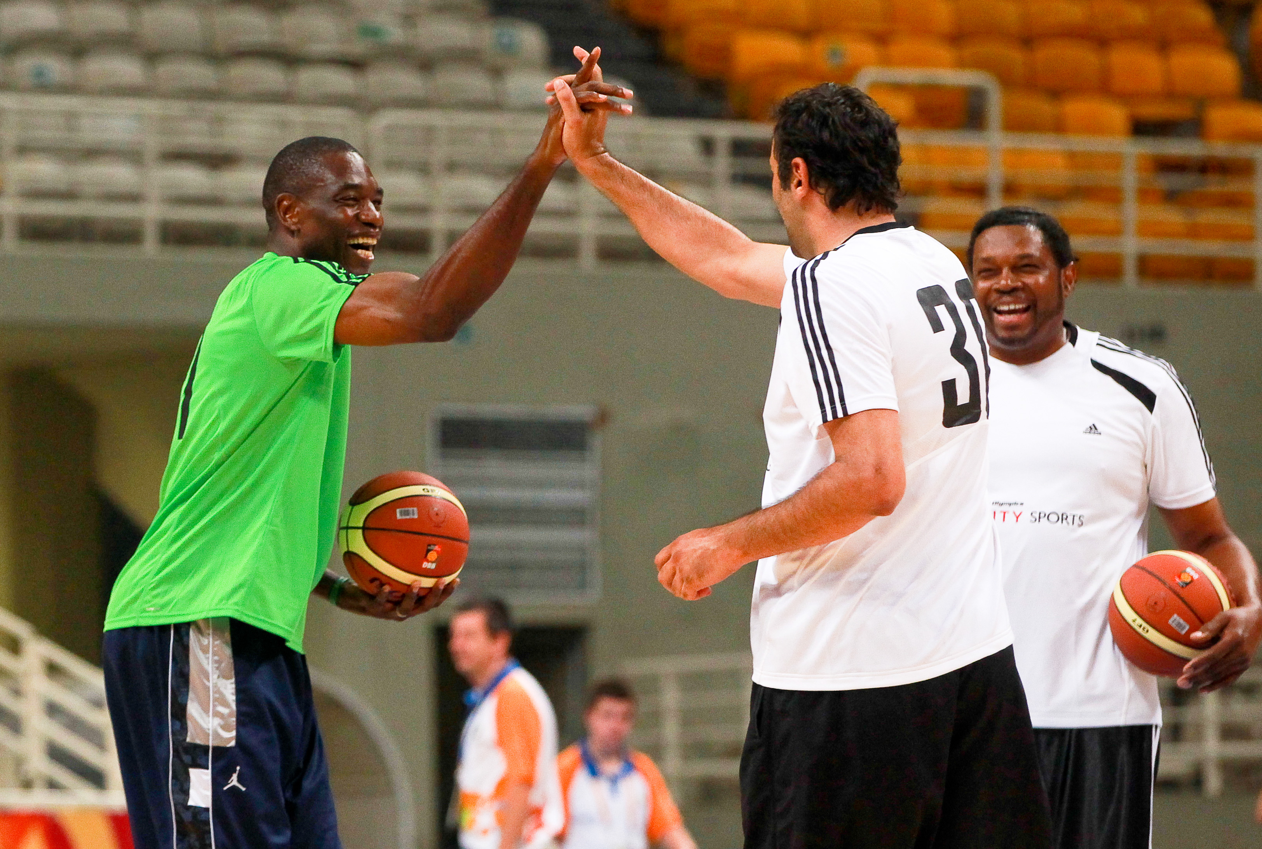
1
ОТ СПОРТСМЕНА
СПОРТИВНОМУ АССИСТЕНТУ

Slide 8



Спортсмены как лидеры спорта
От спортсмена до спортивного помощника
УРОВЕНЬ 4
Главный тренер –
Продвинутый / Старший тренер
Тренерский путь Специальной Олимпиады
УРОВЕНЬ 2
Вводная часть – Помощник тренера
УРОВЕНЬ 3
Тренер
УРОВЕНЬ 1
Спортивный помощник
1

Slide 9
УРОВЕНЬ 4
Главный тренер –
Продвинутый / Старший тренер
Спортсмены как лидеры спорта
От спортсмена до спортивного помощника
УРОВЕНЬ 2
Вводная часть – Помощник тренера
Путь к становлению спортивным ассистентом
УРОВЕНЬ 3
Тренер
Исследовать
Учиться
Упражняться
УРОВЕНЬ 1
Спортивный помощник
Отражать
1

Slide 10


Спортсмены как лидеры спорта
От спортсмена до спортивного помощника
Исследуйте: Помощник спортсмена в спорте
ИГРАЮЩИЙ
ПОМОЩЬ
Занятия спортом
Быть студентом этого вида спорта
Быть товарищем по команде
Активное участие на площадке/поле
Работа над достижением ваших целей
Помощь спортивному ассистенту
Помощь тренерскому составу
Быть на вторых ролях, чтобы оказать помощь там, где это необходимо
Помощь другим спортсменам в улучшении их результатов
1

Slide 11
Заслуживающий доверия Помощник Эффективный Заботливый Объективный Надёжный Сознающий Уверенный Честный | Открытость Спокойный Уважение Гибкость Слушатель Позитивный настрой Здравый смысл Мыслитель
Качества хорошего лидера
Уровень 2
Содействие
Курс
1
Notes:
Создавайте сценарии, демонстрирующие эти качества.

Slide 12
Спортсмены как лидеры спорта
От спортсмена до спортивного помощника
Каковы мои интересы? | Какими видами спорта вы занимаетесь? Как долго вы занимаетесь SO-спортом?
Почему я хочу помочь? | Вам нравится помогать спортсменам? Вам нравится помогать тренерам и помощникам тренеров?
Какие качества у меня есть, которые сделают меня хорошим спортивным помощником? | Вы надежны? Вы дружелюбны? Вы придерживаетесь принципов хорошего спортивного поведения?
Что делает меня хорошим лидером?
Пройдите самооценку, связанную со спортивным лидерством
1

Slide 13
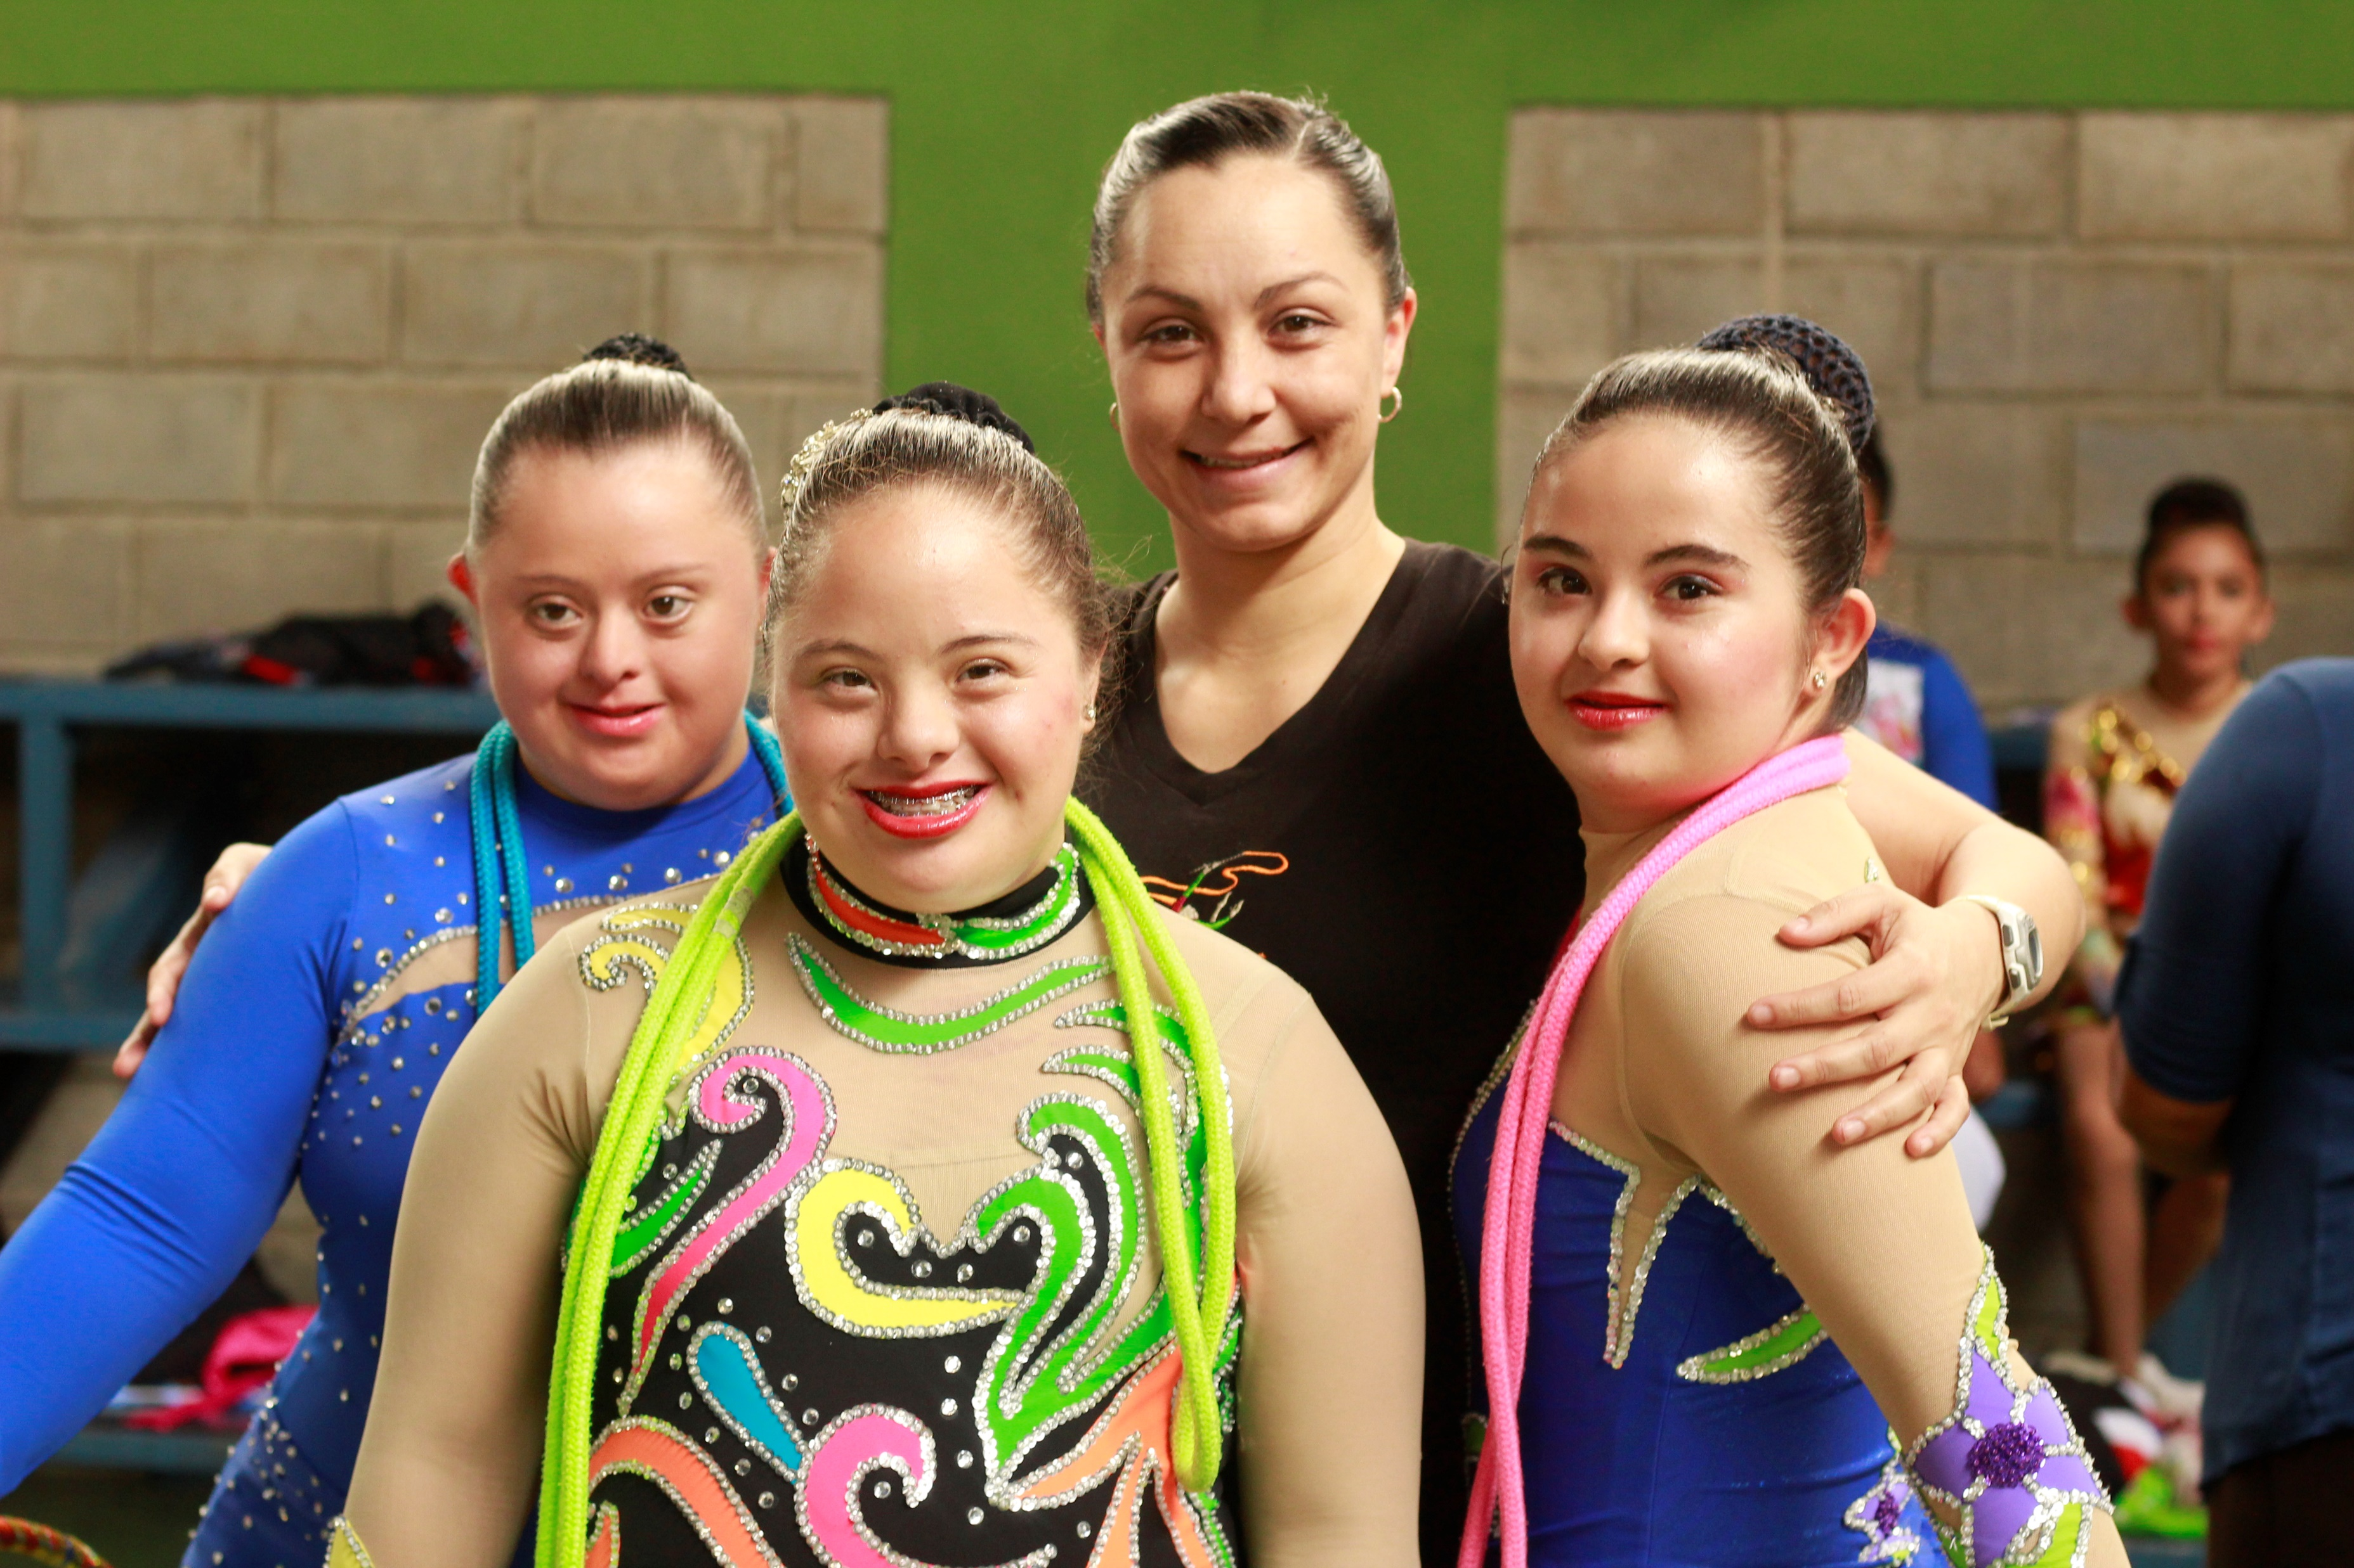
2
РАБОТАЕМ С
СПОРТСМЕНЫ С ЙДЗ

Slide 14

Спортсмены как лидеры спорта
Работа со спортсменами с ЙДЗ
Что означает ИДД?
https://youtu.be/g0wZ-D_7qLo
2

Slide 15

Спортсмены как лидеры спорта
Работа со спортсменами с ЙДЗ
Спортсмены Специальной Олимпиады
Похожи на спортсменов без ЙДЗ
Хотят быть хорошими в своем виде спорта
Упорно трудитесь, чтобы достичь индивидуальных целей производительности
Хорошие товарищи по команде.
Делать все возможное и помогать другим делать все возможное
2

Slide 16

Спортсмены как лидеры спорта
Работа со спортсменами с ЙДЗ
Лица с ограниченными интеллектуальными возможностями:
Как ИДД влияет на обучение?
Используйте множество различных средств обучения для освоения новых навыков.
Часто требуется индивидуальное внимание для понимания новой информации
Положитесь на помощь при выполнении сложных задач
2

Slide 17

Спортсмены как лидеры спорта
Работа со спортсменами с ЙДЗ
Сильные и слабые стороны
У каждого человека есть свои сильные и слабые стороны, когда дело касается обучения.
Люди с ЙДЗ могут использовать другие слова, им может потребоваться больше времени для понимания, и они могут учиться с другой скоростью или другим способом.
Важно понимать различные способы обучения и то, какую роль в этом процессе играет коммуникация.
2

Slide 18








Спортсмены как лидеры спорта
Работа со спортсменами с ЙДЗ
Способы общения
Используйте простые слова.
Используйте только несколько слов.
Используйте изображения
Демонстрировать
Дайте пошаговые инструкции
Вознаграждайте усилия и позитивный настрой
Проверьте понимание
2

Slide 19
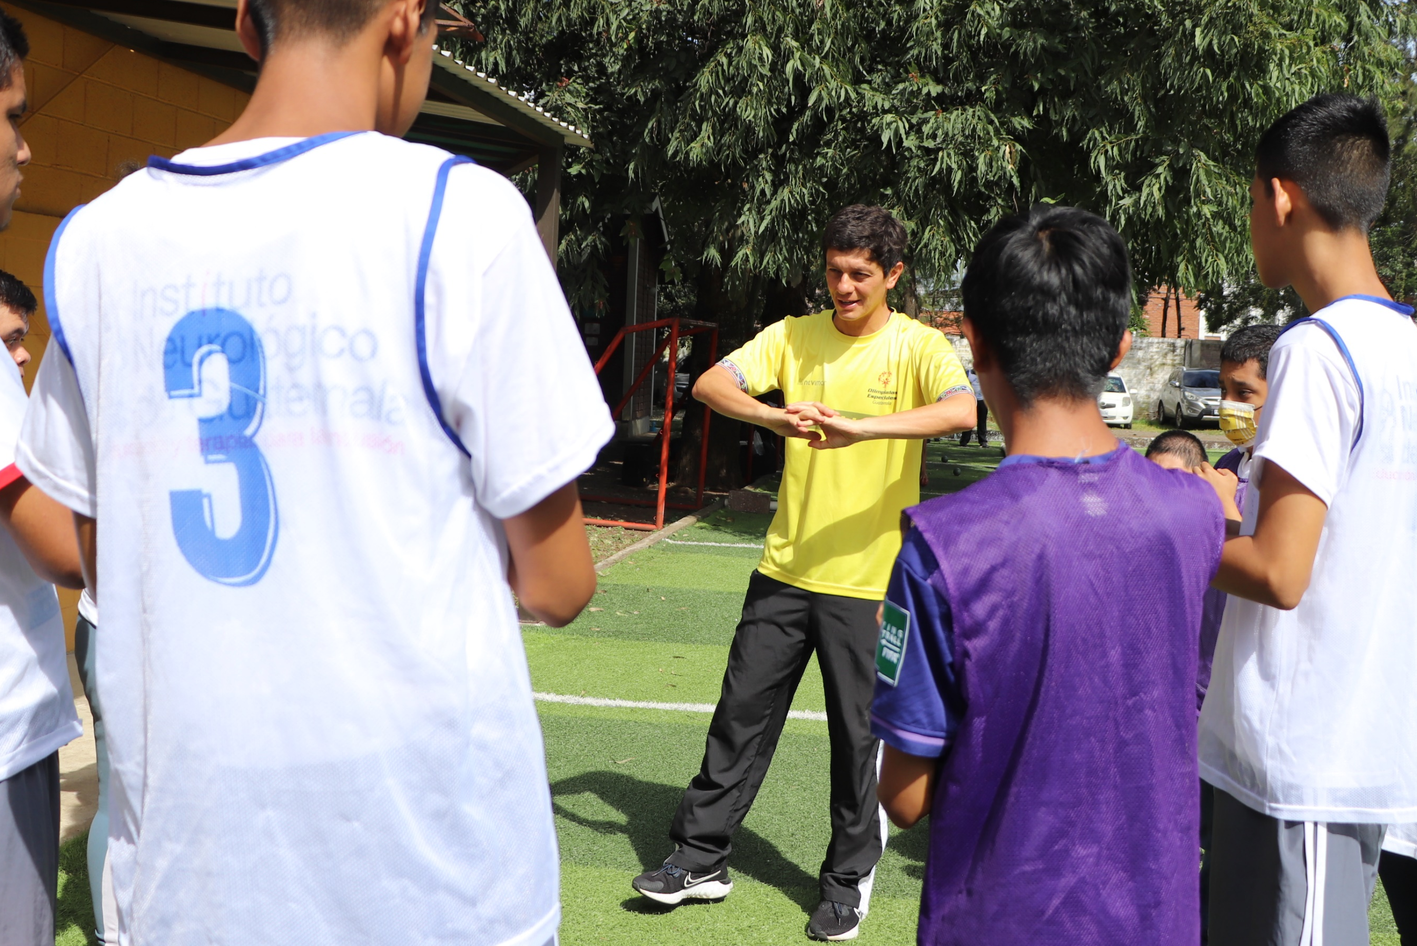
3
СПЕЦИАЛЬНАЯ ОЛИМПИАДА
СПОРТИВНАЯ ТРЕНИРОВКА

Slide 20





Спортсмены как лидеры спорта
Спортивная подготовка Специальной Олимпиады
Разогревать
Спорт
Учебная сессия
Обзор ранее изученных навыков
Внедрение новых навыков и упражнений
Тренировка в соревновательном стиле / схватка
Остынь и обзор
3

Slide 21
Спортсмены как лидеры спорта
Спортивная подготовка Специальной Олимпиады
Письмо | Описание деятельности
 | Разбейтесь на группы и устройте схватку или сыграйте короткую игру.
 | Встаньте в круг и бегите на месте в течение 30 секунд. Затем выполните упражнения на растяжку, маршируя на месте. Это называется динамической растяжкой.
 | Попросите спортсмена в группе продемонстрировать навык из тренировки прошлой недели. Пусть вся команда выполнит навык несколько раз.
 | В конце тренировки, прежде чем все уйдут, сделайте легкую растяжку. Это хорошее время, чтобы повторить то, чему мы научились на этой тренировке, и послушать объявления о предстоящих тренировках.
 | Посмотрите, как тренер демонстрирует навык. Затем все спортсмены повторяют то, что тренер только что вам показал. Разбейтесь на группы и отрабатывайте навык.
Спорт
Учебная сессия
АКТИВНОСТЬ : Сопоставьте букву из перечисленных ниже элементов занятия с правильным элементом практики в таблице .
Для выполнения этого задания работайте самостоятельно или только со своим наставником.
А- Разминка
B- Обзор ранее изученных навыков
C- Внедрение новых навыков и упражнений
D- Готовность к соревнованиям
E- Заминка
3

Slide 22
Специальная Олимпиада определяет физическую форму как состояние оптимального здоровья и функциональных возможностей .
3

Slide 23
Спортсмены как лидеры спорта
Спортивная подготовка Специальной Олимпиады
Фитнес как часть спортивных достижений
Выносливость и стойкость
Скорость и ловкость
Сила и мощь
Гибкость
Способность организма к непрерывной деятельности в течение длительного периода времени
Способность тела быстро двигаться как по прямой, так и при частой смене направления.
Способность организма быстро и энергично преодолевать сопротивление.
Позволяет телу двигаться эффективно и помогает предотвратить травмы
3

Slide 24



Спортсмены как лидеры спорта
Спортивная подготовка Специальной Олимпиады
Специальная Олимпиада Фитнес
Оптимальное здоровье и работоспособность за счет адекватной физической активности, питания и гидратации.
3
Notes:
Прежде чем двигаться дальше, давайте выясним, что означает пригодность для SOI.
Краткая история может помочь поместить это в контекст . Хотя это было темой обсуждения в течение долгого времени, у нас не было формального фокуса на фитнесе в SOI до примерно 4 лет назад. Если вы работаете некоторое время, вы, вероятно, видели, как программы приходили и уходили - такие как TRAIN и Strive и SHIP, но ничто по-настоящему не прижилось и не внесло существенных изменений для спортсменов. Мы поняли, что фитнес должен быть более приоритетным, и в 2015 году SOI выделила сотрудника, чтобы сосредоточиться на фитнесе. Несколько наших программ уже прилагали усилия для улучшения уровня физической подготовки своих спортсменов, поэтому SOI обратилась за помощью к этим программам, чтобы поучиться у них при разработке нашего определения, видения и направления фитнеса. Команда фитнеса SOI поговорила с региональными лидерами в SOI, сотрудниками программы и некоторыми внешними экспертами и собрала то, что мы услышали, чтобы создать простое определение.
SOI определяет фитнес как: оптимальное здоровье и производительность посредством адекватной физической активности, питания и гидратации. Определение подчеркивает как преимущества фитнеса, так и поведение, необходимое для их достижения.
Некоторые компоненты определения намеренно расплывчаты. «Оптимальный» — этот термин относится к человеку и относится к состоянию, которое является наиболее благоприятным для данного человека в любой момент времени. «Производительность» — обратите внимание, что он не определяет спортивные результаты. Конечно, это может быть спорт, но это также может быть деятельность повседневной жизни или производительность, связанная с работой. «Адекватный» — SOI признает, что то, что считается адекватным или достаточным, будет меняться в зависимости от того, что означает «оптимальный» для человека.

Slide 25
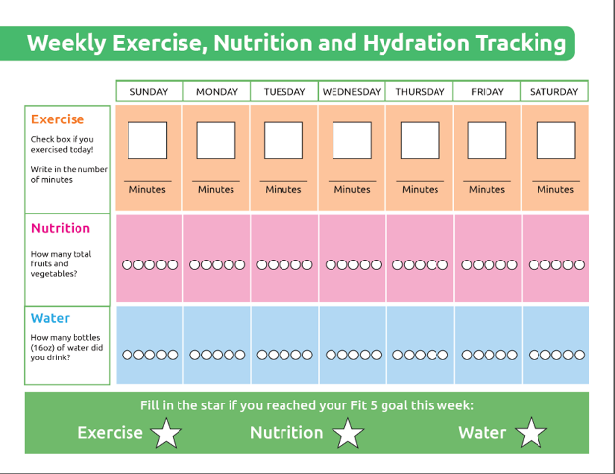

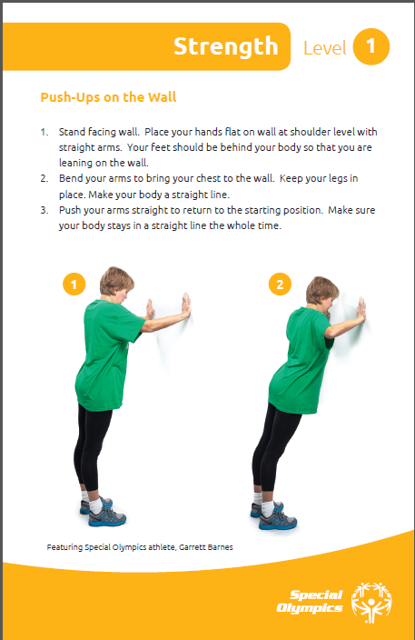
Спортсмены как лидеры спорта
Спортивная подготовка Специальной Олимпиады
Ресурсы для популяризации фитнеса
3
Notes:
Один из замечательных ресурсов, созданных SOI, — это Fit 5 Guide. В нем много идей для достижения фитнеса, включая адекватную физическую активность, питание и гидратацию, а также он включает в себя листы отслеживания и великолепные визуальные материалы.
Это только один пример ресурса, который доступен, у нас также есть фитнес-карты, примеры практик и тренировок, листы советов по питанию, руководство по оценке фитнеса для тех тренеров, которые хотели бы изучить любые улучшения в фитнесе своих спортсменов — это может быть отличным мотиватором. Также есть предложения по разминке и заминке, лист часто задаваемых вопросов и руководство по организации активных тренировочных сессий.
Мы призываем вас ознакомиться и использовать эти очень удобные в использовании ресурсы, которые вдохновят вас на интеграцию фитнеса в ту замечательную работу, которую вы уже делаете.

Slide 26
Как спортивный помощник, какими способами вы можете мотивировать спортсменов вашей команды включать занятия фитнесом в свой день ?
3

Slide 27
Спортсмены как лидеры спорта
Спортивная подготовка Специальной Олимпиады
Спортсмены группируются для участия в соревнованиях по следующим критериям:
Их пол, возраст и уровень спортивных способностей определяются по результатам оценки или предварительных соревнований.
Распределение команд по группам определяется на основе рейтинга команды.
Разделение для честной и равноправной конкуренции
3

Slide 28
Спортсмены как лидеры спорта
Спортивная подготовка Специальной Олимпиады
Для индивидуальных видов спорта тренеры предоставляют квалификационный или оценочный балл спортсмена. Для командных видов спорта тренеры предоставляют форму рейтинга команды или комбинацию индивидуальных оценочных баллов.
На соревнованиях будут проведены предварительные туры, а полученные результаты будут использованы для распределения мест в финальных турах по медалям .
Разделение — это двухэтапный процесс
3

Slide 29
Спортсмены как лидеры спорта
Спортивная подготовка Специальной Олимпиады
Разделение — это двухэтапный процесс
В индивидуальных видах спорта тренеры предоставляют квалификационный или оценочный балл спортсмена.
В командных видах спорта тренеры представляют форму рейтинга команды или комбинацию индивидуальных оценок.
На соревнованиях будут проведены предварительные туры, а полученные результаты будут использованы для распределения мест в финальных турах по медалям.
3

Slide 30
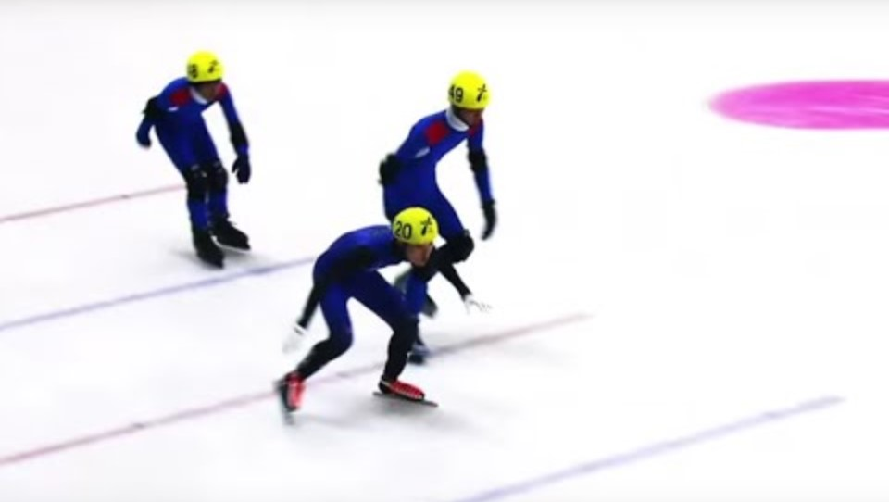
Спортсмены как лидеры спорта
Спортивная подготовка Специальной Олимпиады
Игра началась:
Краткое руководство по дивизионированию Специальной Олимпиады
https://youtu.be/oOFkQssMM8U
3

Slide 31
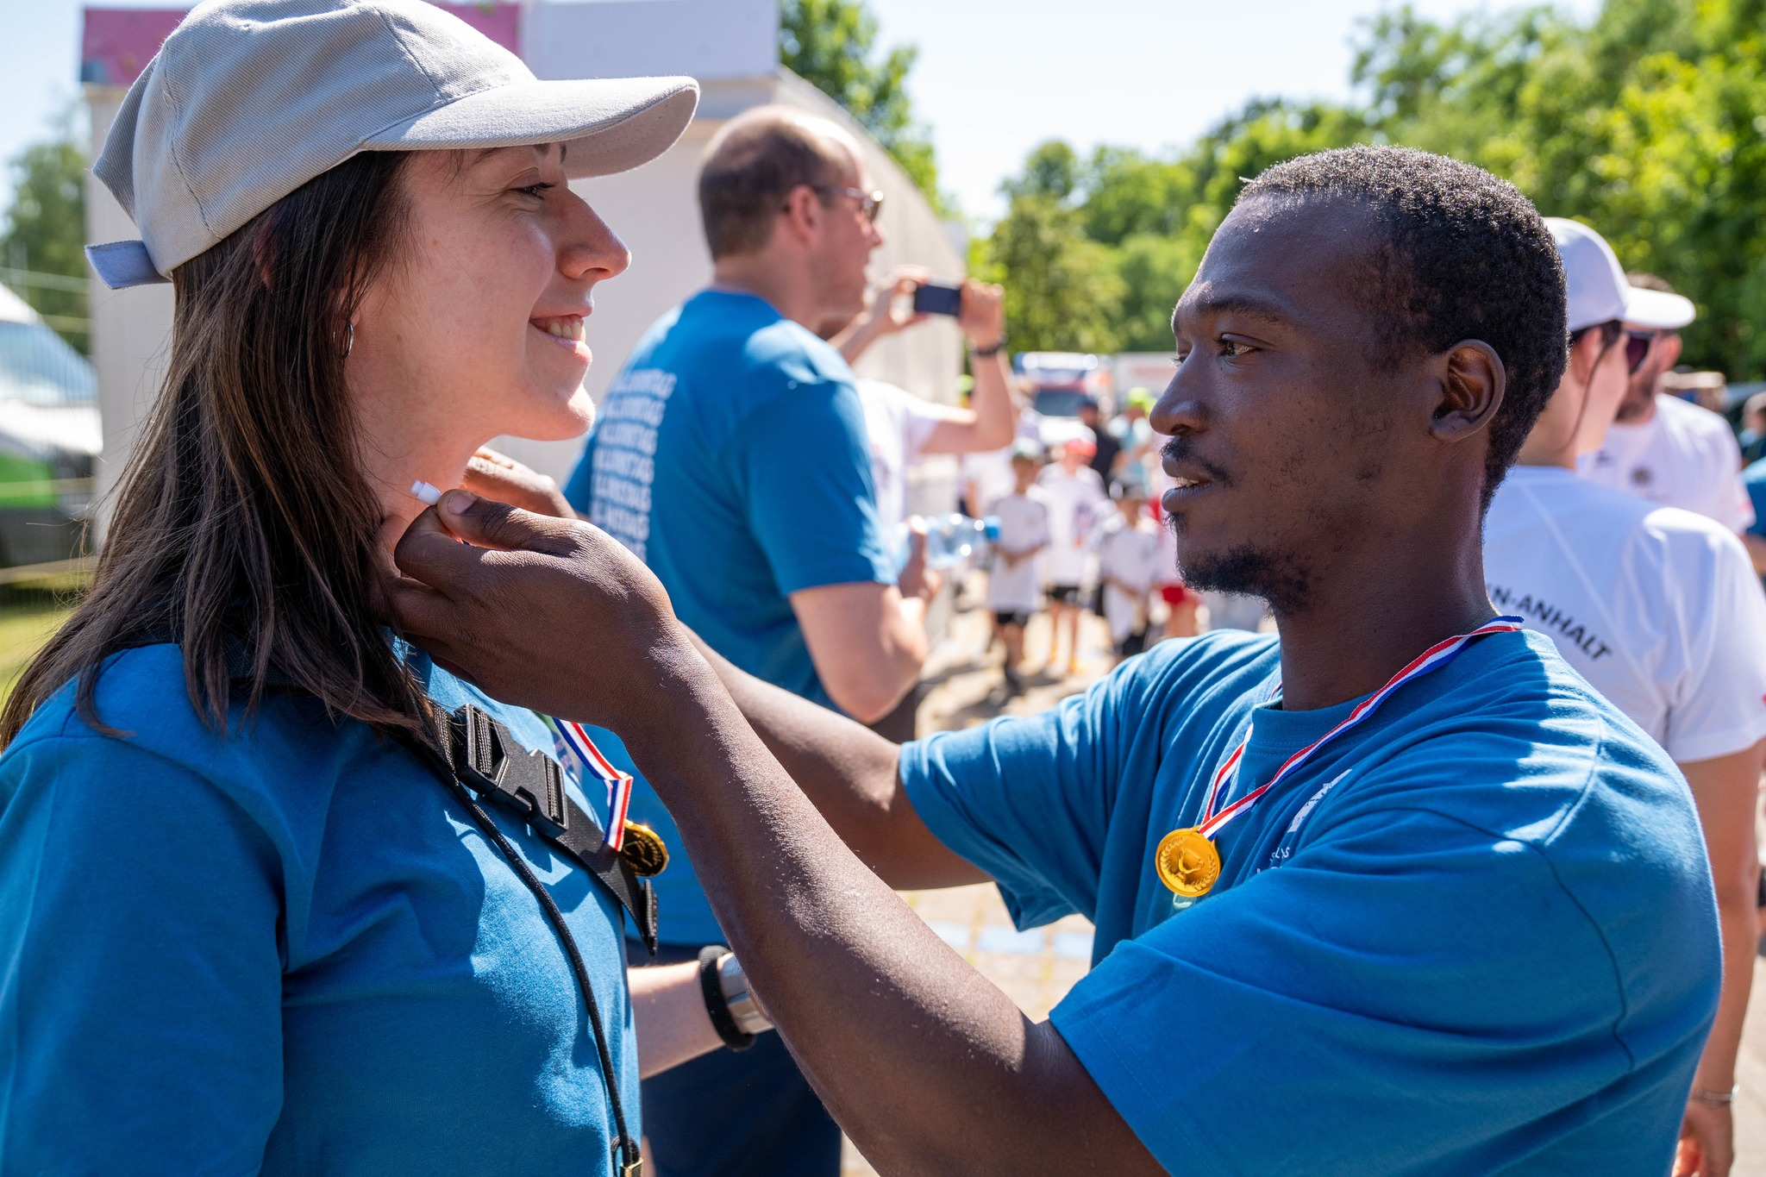
4
БЫТЬ СПОРТОМ
ПОМОЩНИК

Slide 32



Спортсмены как лидеры спорта
Быть спортивным помощником
Что такое спортивный помощник?
Уровень 1 — Помощник по спорту — это роль волонтера Специальной Олимпиады и первый шаг на пути тренера Специальной Олимпиады.
Спортивные ассистенты помогают тренерам в проведении спортивных программ и соревнований.
Опыт не требуется, однако, как спортсмен SO, вы должны обладать знаниями и опытом того, как работает SO.
4

Slide 33

Спортсмены как лидеры спорта
Быть спортивным помощником
Что делает спортивный помощник?
Поддержка спортсменов и команд |  | Поддержка униформы, оборудования и объектов |  | Тренеры поддержки
Эскорт Возьмите посещаемость Управление водными станциями Ведение документации спортсмена и команды |  | Раздавать и собирать униформу Распределить и собрать оборудование Подготовка поля/корта Осмотрите игровую зону на предмет опасностей. |  | Распространять расписания и списки для оказания помощи тренерам и семьям. Выполнять другие обязанности, порученные тренером.
4

Slide 34
Спортсмены как лидеры спорта
Быть спортивным помощником
Будьте хорошим образцом для подражания
Качества спортивного ассистента
Одевайтесь соответственно виду спорта.
Приходите вовремя и оставайтесь до конца тренировки.
Покажите каждую тренировку.
Демонстрируйте поведение, которого вы ожидаете от своих спортсменов.
4
Notes:
Энтузиаст
Терпение
Заботливый
Поощрение

Slide 35
Спортсмены как лидеры спорта
Быть спортивным помощником
Будьте сильным лидером
Качества спортивного ассистента
Безопасность и защищенность являются главным приоритетом.
Возьмите на себя ответственность.
Будьте внимательным слушателем как спортсменов, так и тренеров.
Обращайтесь за помощью, когда она вам нужна.
4

Slide 36
Спортсмены как лидеры спорта
Быть спортивным помощником
Будьте хорошим товарищем по команде
Качества спортивного ассистента
Теперь вы являетесь частью тренерской команды.
Работайте в партнерстве с вашими товарищами по тренерской команде.
Поддерживайте своих товарищей по команде.
Расставьте приоритеты в достижении целей команды.
4

Slide 37
Спортсмены как лидеры спорта
Быть спортивным помощником
Имейте позитивный настрой
Качества спортивного ассистента
Будьте вежливы и обходительны со всеми.
Соблюдайте правила хорошего спортивного поведения.
Всегда смотрите, слушайте и учитесь .
4

Slide 38

Спортсмены как лидеры спорта
Работа со спортсменами с ЙДЗ
Безопасность — это ответственность каждого
Немедленно сообщайте тренеру об опасностях на поле/площадке до того, как произойдет чрезвычайная ситуация.
Знайте, куда обратиться в чрезвычайной ситуации
Знайте, в чем заключается ваша работа, если кто-то пострадал или возникла чрезвычайная ситуация.
Знайте, где находится аптечка первой помощи и как найти врача
4

Slide 39
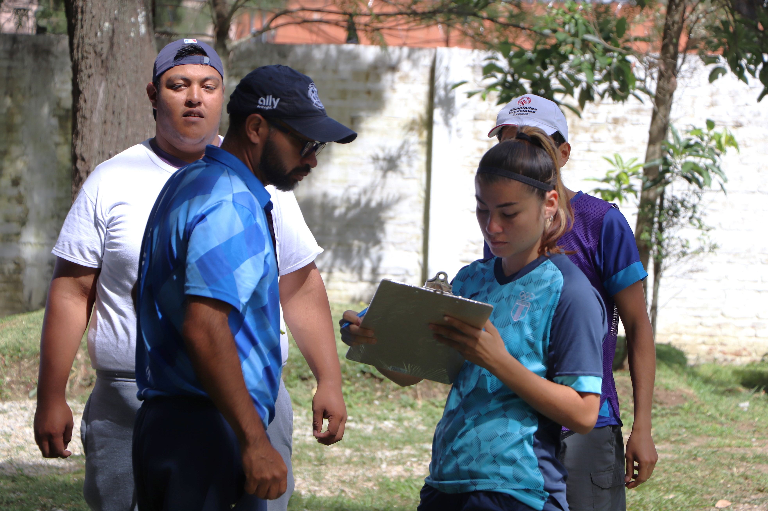
5
ОБУЧЕНИЕ РАЗМЕЩЕНИЮ
В ПРАКТИКУ

Slide 40
Спортсмены как лидеры спорта
Внедрение обучения в практику
Практикум — это возможность на рабочем месте применить на практике полученные в ходе этого курса знания.
Практикум поможет вам приобрести опыт работы с командой в качестве спортивного ассистента.
Практикум также поможет вам сформировать библиотеку успешных навыков.
Что такое практикум?
5

Slide 41
Спортсмены как лидеры спорта
Внедрение обучения в практику
Перечислите три вида спорта, которыми вы занимались и которые вам нравятся.
Есть ли у вас какие-либо временные конфликты? Например, какой у вас график работы? Есть ли другие моменты, когда вы не сможете быть доступны?
Какой у вас план передвижения?
Кто является представителем вашей программы Special Olympics, который поможет вам найти главного тренера и команду для работы? Запланируйте время, чтобы поговорить с этим человеком, чтобы найти место.
Как выбрать практикум?
5

Slide 42

Спортсмены как лидеры спорта
Внедрение обучения в практику
Развитие вашей роли спортивного ассистента
Работающий
Работа в спортивной/командной среде в течение полного сезона.
5

Slide 43


Спортсмены как лидеры спорта
Внедрение обучения в практику
Развитие вашей роли спортивного ассистента
Работающий
Работа в спортивной/командной среде в течение полного сезона.
Выполнение
Выполнение обязанностей спортивного помощника, определенных ранее.
5

Slide 44


Спортсмены как лидеры спорта
Внедрение обучения в практику
Развитие вашей роли спортивного ассистента
Работающий
Работа в спортивной/командной среде в течение полного сезона.
Выполнение
Выполнение обязанностей спортивного помощника, определенных ранее.
Приобретение опыта
Получите шанс попробовать себя в новой роли.
5

Slide 45


Спортсмены как лидеры спорта
Внедрение обучения в практику
Развитие вашей роли спортивного ассистента
Работающий
Работа в спортивной/командной среде в течение полного сезона.
Выполнение
Выполнение обязанностей спортивного помощника, определенных ранее.
Приобретение опыта
Получите шанс попробовать себя в новой роли.
Демонстрация ваших лидерских способностей
Демонстрация тренеру и спортсменам команды того, что вы готовы к этой руководящей роли.
5

Slide 46
Спортсмены как лидеры спорта
Внедрение обучения в практику
Будьте профессиональны!
Придя на свою первую тренировку в качестве спортивного ассистента:
Приходите вовремя и одевайтесь соответственно.
Представьтесь команде.
Наблюдайте и слушайте.
Конкретные инструкции можно получить у тренера.
5

Slide 47


Спортсмены как лидеры спорта
Внедрение обучения в практику
Размышляйте и пересматривайте, чтобы улучшить
ЧТО?
НУ И ЧТО?
ЧТО ТЕПЕРЬ?
Опишите, что произошло
Почему важно об этом задуматься?
Что бы вы сделали по-другому?
5

Slide 48
Спортсмены как лидеры спорта
Внедрение обучения в практику
Вопросы, которые следует задать себе
Как прошла практика?
Вам понравилось?
Удалось ли вам наладить общение со спортсменами и тренерами?
Что нового вы узнали?
Что было действительно хорошим, что вы хотели бы продолжить делать на следующей тренировке?
Что вы сделаете по-другому на следующей тренировке? И как?
?
?
Регулярно встречайтесь со своим тренером/наставником и просите его дать вам обратную связь.
5

Slide 49

Спортсмены как лидеры спорта
Внедрение обучения в практику
Что такое критическое осмысление?
https://youtu.be/vGyjF9Ngd8Y
5

Slide 50

Спортсмены как лидеры спорта
Внедрение обучения в практику
Составьте план размышлений прямо сейчас
Попросите своего наставника помочь вам разработать график размышлений.
Придерживайтесь расписания.
Составьте список тем, которые вы хотите охватить в своих размышлениях.
Определите наилучший способ записи своих наблюдений и чувств, например , журнал/дневник, голосовая запись, запись через Zoom с вашим наставником.
5

Slide 51
Резюме
Краткий обзор основного содержания и ключевых сообщений.
Вопросы теста/Применение знаний (как в курсе «Понимание лидерства»).

Slide 52
ПОЗДРАВЛЯЕМ!
Вы завершили курс, необходимый для должности спортивного ассистента Специальной Олимпиады . Удачи вам в продолжении вашего пути.

